Slide 1
PANTOMIMA VE FYZICKÉ VÝCHOVĚ
.
.

Slide 2
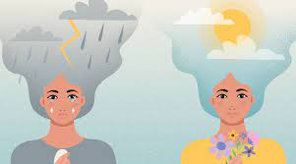
PŘEDSTAVME SI, že venku je hezké počasí, děti přišly do tělocvičny na hodinu tělesné výchovy. Slunce osvětluje třídu. Učitel si všimne krásného počasí venku a přichází s nápadem, jak propojit tělesnou výchovu a pantomimu. Vysvětluje žákům, co je pantomima.
ÚVOD I

Slide 3
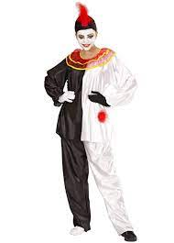
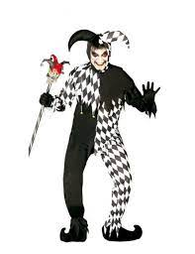
Učitel ukazuje fotografie nebo filmy herců v roli Pierrota. Mluví o tom, jaké by měly být kostýmy. Každé dítě dostane speciální kostým.
ÚVOD II

Slide 4
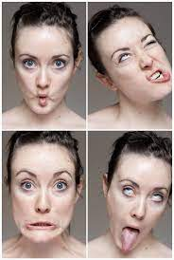
Zde je první úkol: Učitel navrhuje zahájení hodiny neobvyklým zahříváním, ne pro tělo, ale pro obličej. Před zahříváním učitel žáky zve k dezinfekci rukou, protože budou dotýkat svých tváří. Rozehřívání emocí. Učitel ukazuje různé emoce mimikou, dělá vtipné obličeje a děti je opakují. Poté učitel navrhuje všem zkusit své síly jako moderátor a každý účastník musí něco ukázat s mimikou a ostatní opakují.
ÚKOL I

Slide 5
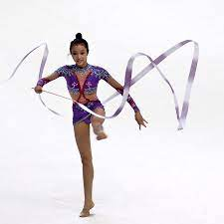
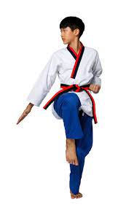
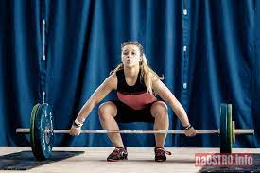
Pomocí pantomimické techniky KAŽDÝ STUDENT SOUPEŘÍ ODEHRÁVÁ ETUDU PŘEDSTAVUJÍCÍ VYBRANÝ SPORTOVNÍ ODVĚTVÍ NEBO AKTIVITU. NAPŘÍKLAD: Tanec s mašlí Vzpírání Předvádění karate
ÚKOL II

Slide 6
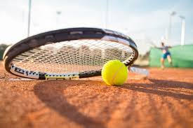
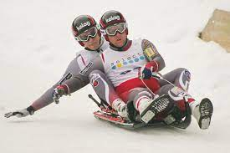
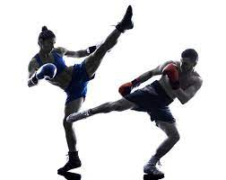
Vaše TŘETÍ ÚKOL BUDETE PROVÁDĚT VE DVOJICÍCH. Bude to představení nebo simulace sportu nebo aktivity dvou osob. Sporty ve dvojici se osvědčují mnohem lépe!
ÚKOL III

Slide 7
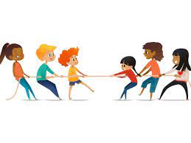
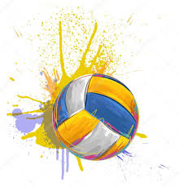
Budete pracovat ve skupinách o 3-6 osobách. Představte vybranou sportovní disciplínu ve skupině: volejbal lanovka kajakářství
ÚKOL IV

Slide 8
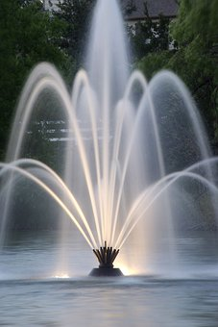
1. https://cs.wikipedia.org/wiki/Pantomima 2. https://www.youtube.com/watch?v=c97rPiRy-Oc 3. https://cs.wikipedia.org/wiki/Pierot 4. https://cs.wikipedia.org/wiki/Sport
ZDROJE

Slide 9
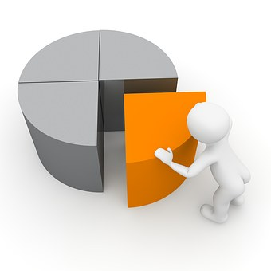
HODNOCENÍ
Počet bodů | 1 | 2 | 3
Věcný obsah | Nepřesné informace. Informace mimo tématu. Chybné informace a výpočty. Slabé využití zdrojů. | Dobře, správné informace. Správné výpočty. Případně drobné chyby. Informace jsou relevantní. Dobré využití zdrojů. | Kompletní informace. Informace na dané téma. Správné výpočty. Důkladné využití poskytnutých zdrojů, případně další zdroje.
Estetické dojmy | Práce je málo čitelná, neestetická. Nesprávné rozmístění informací na stránce. Chybí grafické prvky. | Práce je čitelná, estetická. Dobré rozložení informací na stránce. | Práce je estetická, srozumitelná, přehledná a lákavá k prozkoumání. Dobře rozložené informace na stránce. Grafika je vhodně zvolena.

Slide 10
HODNOCENÍ
Počet bodů | 1 | 2 | 3
Angažovanost skupiny v práci a schopnost spolupráce. | Chybějící zapojení všech členů skupiny do práce a kreativní spolupráce. | Dobré zapojení v práci všech členů skupiny. Úroveň spolupráce je uspokojivá. | Plné zapojení všech členů skupiny do práce. Vzájemné povzbuzování k práci. Schopnost spolupráce ve skupině na vysoké úrovni.
Prezentace | Prezentace pouze přečtena. Chybějící odpovědi na kontrolní otázky ze strany učitele. | Prezentace je částečně vyřčena z paměti a částečně přečtena. Chybí uspokojivé odpovědi na kontrolní otázky učitele. | Prezentace zpaměti. Správné odpovědi na otázky učitele.

Slide 11
HODNOCENÍ
<4 | Nedostatečná
4-5 | Dostatečný
6-7 | Dostatečný
8-9 | Dobře
10-11 | Chvalitebně
12 | Výborně

Slide 12
Jaké výhody jste získali z realizace tohoto projektu? Naučení se mimiky se může ukázat jako skvělá zábava, která navíc posiluje svaly obličeje. Vzbuzení zájmu o mimické hry. Význam sdělení lze rychle a bez přípravy pochopit. Pantomima jako metoda podporující komunikaci. Naučili jste se obtížnému umění spolupráce ve skupině.
ZÁVĚR

Slide 13
Měli jste možnost procvičit prezentování sbíraných informací vašim spolužákům. Měli jste možnost pocítit se plně zodpovědní za získávání znalostí. Vaše práce může sloužit vám i dalším osobám ve vaší škole, a nejenom v ní.
ZÁVĚR

Slide 14
Skupiny mohou být rozděleny podle libovolných kritérií, například podle kognitivních schopností studentů, jejich dovedností, zájmů, aby se síly rovnoměrně rozdělily v jednotlivých skupinách. Čas na realizaci projektu by měl být přizpůsoben možnostem studentů. Není předem určen. Také lze zavést anonymní hodnocení práce představené skupiny studenty z jiných skupin. Bylo by dobré rozšířit vytvořené PRODUKTY na školním území, aby studenti viděli, že jejich práce má praktické využití.
PRŮVODCE PRO UČITELE

